Slide 1

Презентация кафедры «Биотехнология»
Бийский технологический институт (филиал)
ФГБОУ ВО «Алтайский государственный технический университет
им. И.И. Ползунова

Slide 2
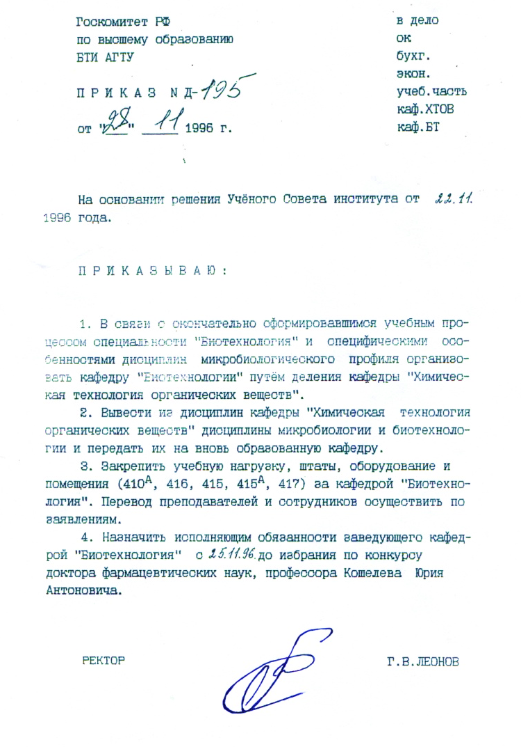
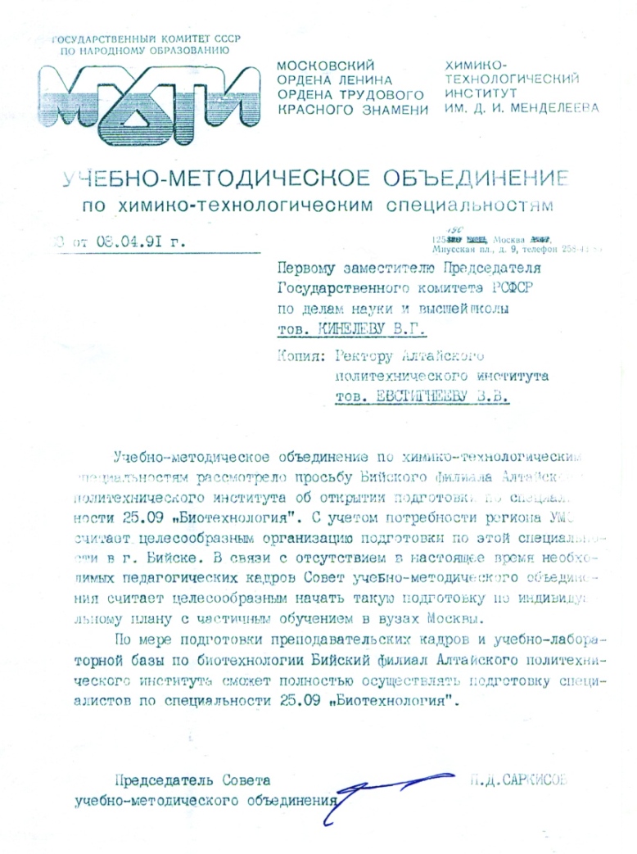
История кафедры
Биотехнология как специальность впервые появилась на Алтае в Бийском технологическом институте. Годом открытия специальности в БТИ является 1991-й. В 1996 году – была образована кафедра биотехнологии. Первый выпуск состоялся в 1997 году.
До сих пор Бийский технологический институт является единственным в Алтайском крае, где готовят бакалавров и магистров по аккредитованному направ-лению «Биотехнология» (ближайшие образо-вательные учреждения – Кемеровский госу-дарственный университет и Национальный исследовательский Томский политехничес-кий университет).
В 1999 году на кафедре была открыта вторая специальность «Технология бродиль-ных производств и виноделие» - в настоящее время реализуемая как направление «Продукты питания из растительного сырья», также имеющее государственную аккредитацию по двум уровням образования.

Slide 3
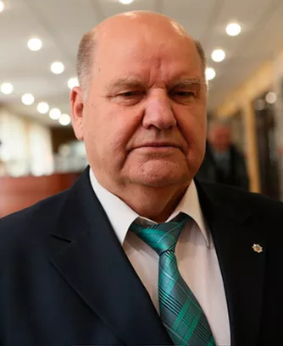
Профессорско-преподавательский состав кафедры
Штатные сотрудники |  | 11 чел. | Внешние совместители |  | 5 чел.
в т.ч.: | докторов наук | 2 чел. | в т.ч.: | докторов наук | 2 чел.
 | кандидатов наук | 7 чел. |  | кандидатов наук | 2 чел.
 | без степени | 2 чел. |  | без степени | 1 чел.
100 % ППС кафедры имеют профильное образование
Кошелев Юрий Антонович
профессор, доктор фармацевтических наук​, заведующий кафедрой «Биотехнология», генеральный директор
ЗАО «Алтайвитамины», Руководитель УГНС 19.00.00 «Промышленная экология и биотехнология»
Образование: Московский государственный институт химического машиностроения (инженер-механик по специальности «Производство аппаратов полигонных установок»)
Академик Российской и Международной инженерных академий, Международной академии наук по экологии и безопасности жизнедеятельности, Международной академии реальной экономики.
Почетный гражданин города Бийска. Деятельность Ю.А. Кошелева отмечена правительственными, ведомственными,
общественными и международными наградами

Slide 4
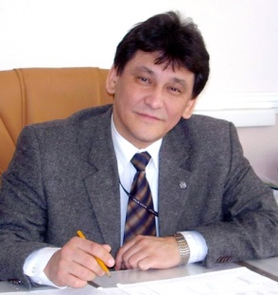
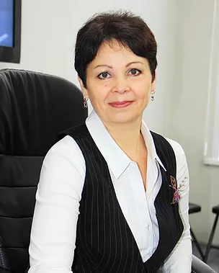
Профессорско-преподавательский состав кафедры
 | Сысолятин Сергей Викторович профессор, доктор химических наук, Директор Института проблем химико-энергетических технологий СО РАН (ИПХЭТ СО РАН) |  | Школьникова Марина Николаевна профессор, доктор технических наук, доцент ВАК,​ руководитель ООП 19.04.02 Продукты питания из растительного сырья
Образование: Томский государственный университет им. В.В. Куйбышева, химик по специальности «Химия» Награжден Медалью «300 лет Бийску», Медалью Ордена «За заслуги перед Отечеством» II степени; медалью «300 лет Российскому флоту» (1996 г.), отмечен грамотами и благодарностями предприятий города Бийска, Президиума СО РАН. Область научных интересов - синтез азотсодержащих гетероциклических соединений , обладающих биологической активностью |  | Образование: Новосибирский институт советской кооперативной торговли по специальности "Товароведение непродо-вольственных товаров" В 2016 году с отличием окончила магистратуру по направлению подготовки 19.04.01 "Биотехнология" (магистерская программа - Химия и технология биологических активных веществ) Награждена нагрудным знаком «Почетный работник высшей школы» Область научных интересов - исследование и разработка продуктов функционального назначения, в том числе напитков, и функциональных пищевых растительных ингредиентов

Slide 5
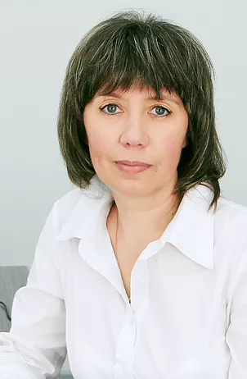
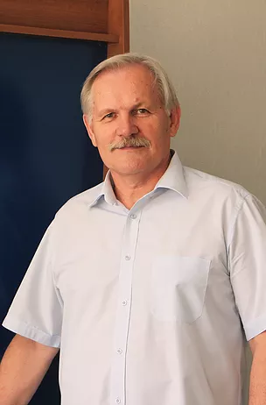
Профессорско-преподавательский состав кафедры
 | Аверьянова Елена Витальевна доцент, кандидат химических наук, доцент ВАК, Руководитель ООП 19.03.01 Биотехнология |  | Мороженко Юрий Васильевич доцент, кандидат химических наук, доцент ВАК
Образование: Алтайский политехнический институт им. И.И. Ползунова , инженер-химик-технолог по специальности "Химическая технология органических веществ". В 2016 г. с отличием окончила магистратуру ФГБОУ ВО "Алтайский государственный технический университет им. И.И. Ползунова« по направлению подготовки 19.04.01 «Биотехнология» (магистерская программа - Химия и технология биологических активных веществ» Награждена нагрудным знаком «Почетный работник высшего профессионального образования Российской Федерации» Область научных интересов - изучение методов извлечения биологически активных веществ из растительного сырья, их модификации и свойств |  | Образование: Алтайский политехни-ческий институт им. И.И. Ползунова, инженер-химик-технолог по специальности химическая технология высокомолекулярных соединений. В 2016 г. с отличием окончил магистратуру ФГБОУ ВО "Алтайский государственный технический университет им. И.И. Ползунова" по направлению подготовки 19.04.01 "Биотехнология" (магистерская программа - Химия и технология биологических активных веществ) Область научных интересов – синтез производных D,L-углеводов на основе ацеталей и виниловых эфиров

Slide 6
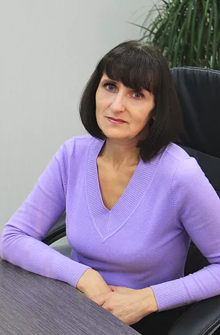
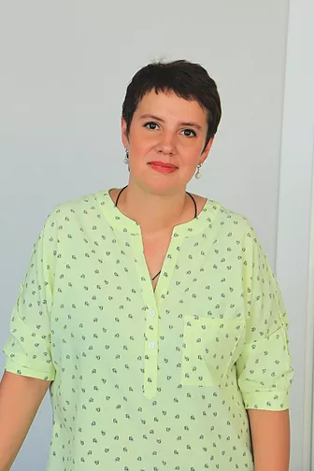
Профессорско-преподавательский состав кафедры
 | Обрезкова Марина Викторовна доцент, кандидат технических наук, доцент ВАК |  | Шавыркина Надежда Александровна доцент, кандидат технических наук​
Образование: Алтайский политехнический институт им. И.И. Ползунова, инженер-химик-технолог по специальности «Химическая технология высокомолекулярных соединений» В 2016 г. с отличием окончила магистратуру ФГБОУ ВО "Алтайский государственный технический университет им. И.И. Ползунова" по направлению подготовки 19.04.02 «Продукты питания из растительного сырья» Область научных интересов - разработка эффективных технологий утилизации отходов агропромышленного комплекса методами биотехнологии, а также разработка технологий напитков функционального назначения с использованием растительного сырья |  | Образование: Бийский технологический институт АлтГТУ, инженер по специальности «Биотехнология» Область научных интересов - разработка технологий комбинированных молочных продуктов с растительными компонентами, поиска способов утилизации отходов молочного производства

Slide 7
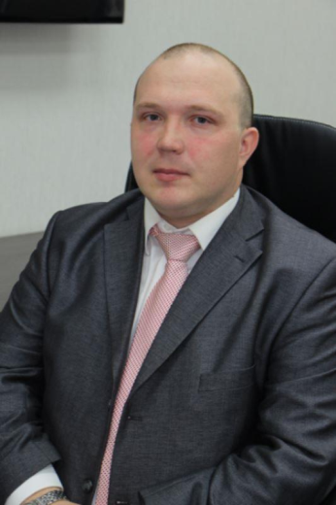
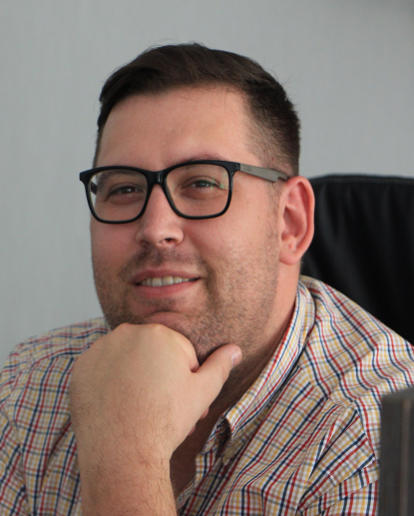
Профессорско-преподавательский состав кафедры
 | Баташов Евгений Сергеевич доцент, кандидат биологических наук, директор центра по развитию ЗАО «Алтайвитамины» |  | Рожнов Евгений Дмитриевич доцент, кандидат технических наук​
Образование: Бийский технологический институт АлтГТУ, инженер по специальности «Биотехнология» Область научных интересов – комплексная технология переработки плодов облепихи с использованием методов биотехнологии |  | Образование: Бийский технологический институт АлтГТУ, инженер-технолог по специальности «Технология бродильных производств и виноделие» В 2016 г. с отличием окончил магистратуру ФГБОУ ВО "Алтайский государственный технический университет им. И.И. Ползунова" по направлению подготовки 19.04.01 "Биотехнология" (магистерская программа - Химия и технология биологических активных веществ) Область научных интересов - изучение и совершенствование технологий произ-водства напитков брожения (в том числе, функциональной направленности) с исполь-зованием нетрадиционных видов расти-тельного сырья и возбудителей брожения

Slide 8
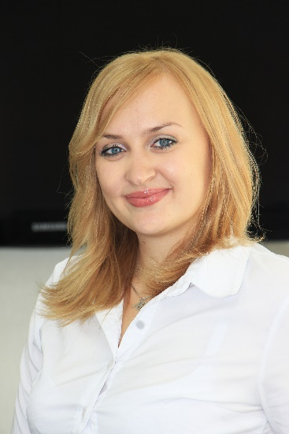
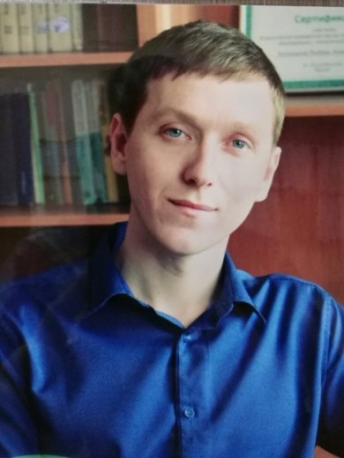
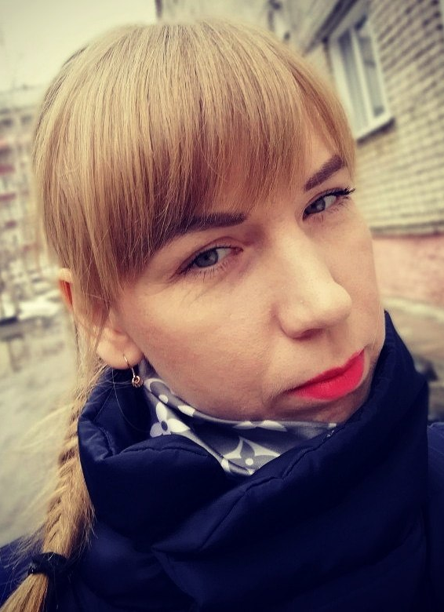
Профессорско-преподавательский состав кафедры
 | Бахолдина Любовь Алексеевна старший преподаватель |  | Минаков Денис Викторович старший преподаватель |  | Прядихина Анастасия Александровна старший преподаватель, технолог по розливу ООО «Бочкаревский пивоваренный завод»​
Образование: Бийский технологический институт АлтГТУ, инженер-технолог по специальности «Биотехнология» В 2016 г с отличием окончила магистратуру по направлению "Продукты питания из растительного сырья (магистерская программа - Биотехнология алкогольных, слабоалкогольных и безалкогольных напитков) |  | Образование: Бийский технологический институт АлтГТУ, инженер-технолог по специальности «Биотехнология» В область научных интересов входят микология, переработка растительного сырья, биотехнология, микробиология. |  | Образование: Бийский технологический институт АлтГТУ, инженер-технолог по специальности «Технология бродильных производств и виноделие» Область научных интересов - изучение и совершенствование технологий произ-водства пива и пивных напитков

Slide 9
Образовательные программы, реализуемые кафедрой
Программы бакалавриата | Год начала обучения | Количество обучающихся на 01.05.18 | Программы магистратуры | Год начала обучения | Количество обучающихся на 01.05.18
19.03.01 Биотехнология (профиль «Биотехнология») (очно) | 1991 | 77 | 19.04.01 Биотехнология (магистерская программа «Химия и технология биологически активных веществ») (очно, очно-заочно) | 2014 | 18
19.03.02 Продукты питания из растительного сырья (профиль «Технология бродильных производств и виноделие») (очно) | 1999 | 29 | 19.04.02 Продукты питания из растительного сырья (магистерская программа «Биотехнология алкогольных, слабоалкогольных и безалкогольных напитков») (очно, заочно) | 2014 | 16
Особенности реализации образовательного процесса
Реализация дуального подхода к процессу обучения – когда руководитель предприятия, являясь заведующим кафедрой, влияет на учебный процесс, на траекторию подготовки специалистов, на формирование тематик НИР и ВКР, распределение на производственную практику, взаимодействуя при этом не только с руководством ВУЗа и ППС кафедры, но и с руководителями предприятий региона, являющихся основными работодателями выпускников.
Это передовой подход к вопросу подготовки кадров, так как директор предприятия, он же – руководитель кафедры, лучше всех знает какие кадры нужны для производства и на что нужно обращать внимание при их подготовке

Slide 10
Дисциплины учебных планов, реализуемые на кафедре
Программа | Общее количество дисциплин, читаемых на кафедре (включая практики) | Основные профильные дисциплины
19.03.01 Биотехнология | 36 | Основы биотехнологии, Химия биологически активных веществ, Промышленная биотехнология, Методы контроля и сертификации биотехнологических продуктов, Проектирование биотехнологических производств, Пищевая биотехнология, Методы создания активных биотехнологических субстанций, Методы выделения и очистки биотехнологических продуктов
19.03.02 Продукты питания из растительного сырья | 34 | Медико-биологические требования и санитарные нормы качества пищевых продуктов, Пищевая микробиология, Физико-химические основы и общие принципы переработки растительного сырья, Системы менеджмента безопасности пищевой продукции, Технология отрасли, Химия отрасли, Дегустационный анализ, Экспертиза напитков
19.04.01 Биотехнология | 27 | Современные проблемы биотехнологии, Моделирование биотехнологических процессов, Синтетические методы в биотехнологии, Методы выделения и исследования биологически активных соединений, Молекулярные основы биотехнологии, Регуляция клеточной активности, Химия и технология лекарственных средств, Клеточная биотехнология
19.04.02 Продукты питания из растительного сырья | 23 | Методы идентификации продуктов питания и выявления фальсификации пищевых продуктов, Основы проектирования рецептур и сроков годности продуктов питания из растительного сырья, Инновации в сфере технологий пищевых продуктов из растительного сырья, Современные методы контроля сырья и безопасности пищевых продуктов в производстве напитков брожения, Физиология питания

Slide 11
Направления научно-исследовательской работы
Глубокая биотехнологическая переработка вторичных сырьевых растительных ресурсов
Практические и теоретические аспекты создания функциональных продуктов питания
Биотехнология функциональных напитков
Синтез, выделение и модификация биологически активных соединений
Разработка и совершенствование технологий виноградного и плодового виноделия применительно к процессам коррекции и стабилизации кондиций
Разработка технологии культивирования базидиальных грибов рода Lentinula edodes, Grifola frondosa, Ganoderma, Armillaria mellea
1
2
3
4
5
6

Slide 12
Достижения в научно-исследовательской деятельности

Slide 13
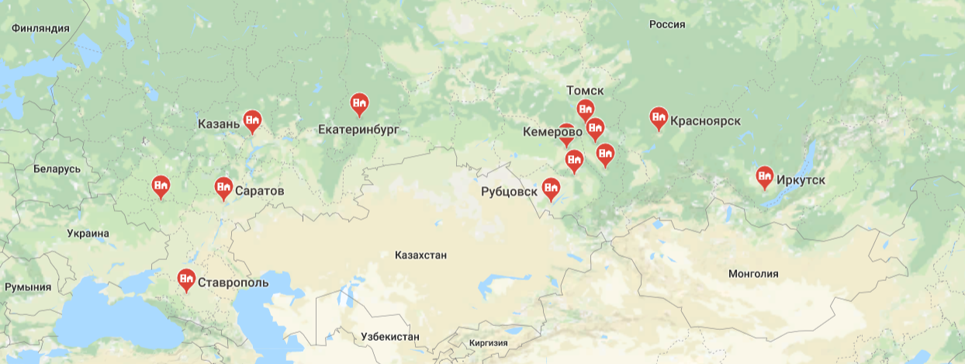
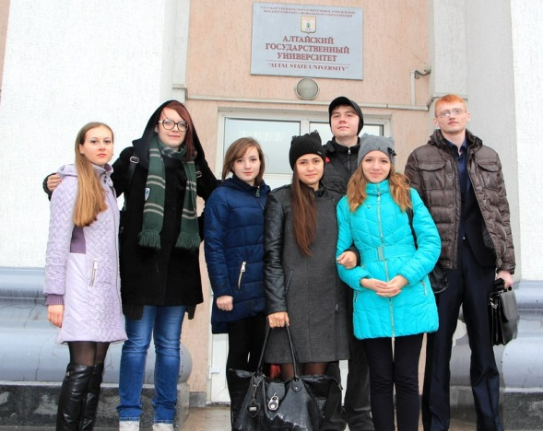
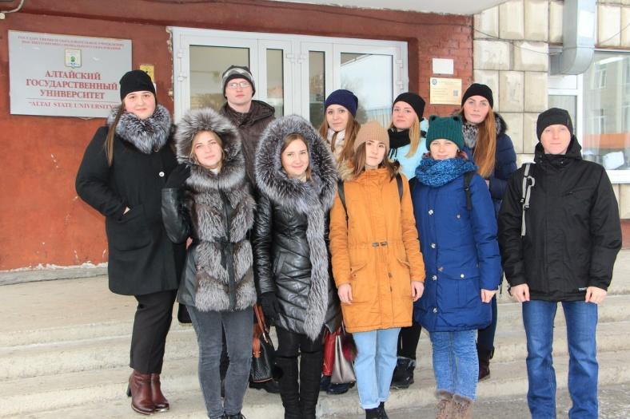
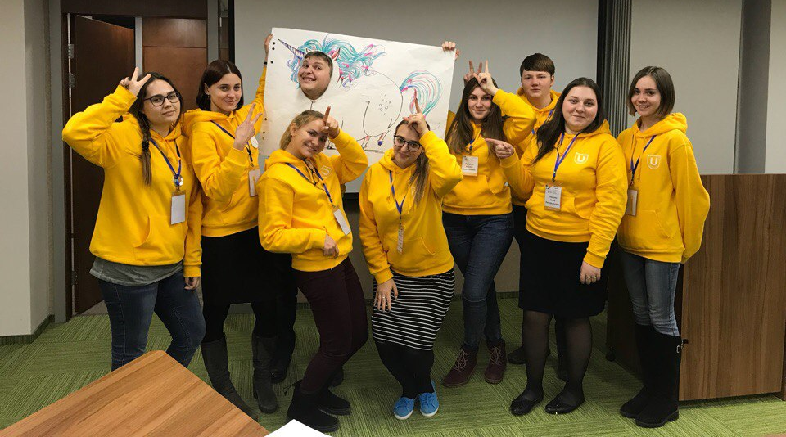
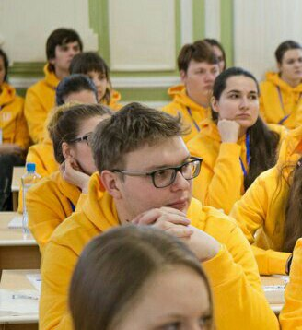
ПУБЛИКАЦИОННАЯ АКТИВНОСТЬ СТУДЕНТОВ в региональных, отраслевых и межвузовских изданиях
2015 г – 56 статей
2016 г. – 49 статей
2017 г. – 88 статей
География публикационной активности студентов
Барнаул, Томск, Воронеж, Екатеринбург,
Саратов, Иркутск, Ставрополь, Казань,
Красноярск, Новосибирск, Новокузнецк,
Рубцовск, Кемерово
ОЧНОЕ УЧАСТИЕ СТУДЕНОВ В НАУЧНЫХ МЕРОПРИЯТИЯХ В ДРУГИХ ГОРОДАХ
Международная конференция
«Ломоносовские чтения на Алтае», АГУ г. Барнаул (2015, 2017 гг)
Олимпиада «Я - профессионал»,
г. Томск, 2018 г.

Slide 14
Результативность НИР студентов
Лабораторная база кафедры биотехнологии
Ауд. 409 – Лаборатория биохимии
Ауд. 411 – Лаборатория химии и технологии продуктов переработки растительного сырья
Ауд. 416 – Лаборатория синтеза и выделения природных и биологически активных веществ
Ауд. 417 – Лаборатория микробиологии и промышленной биотехнологии
Ауд. 420 – Лаборатория органической химии
Ауд. 01В – Лаборатория химии, микробиологии и технологии процессов брожения
Ауд. 407, 413, 418 – Лаборатории для выполнения НИР, курсовых работ и ВКР
Научно-исследовательская учебная лаборатория «Сростки» (специализированная лаборатория в с. Сростки, включающая виноградник)

Slide 15
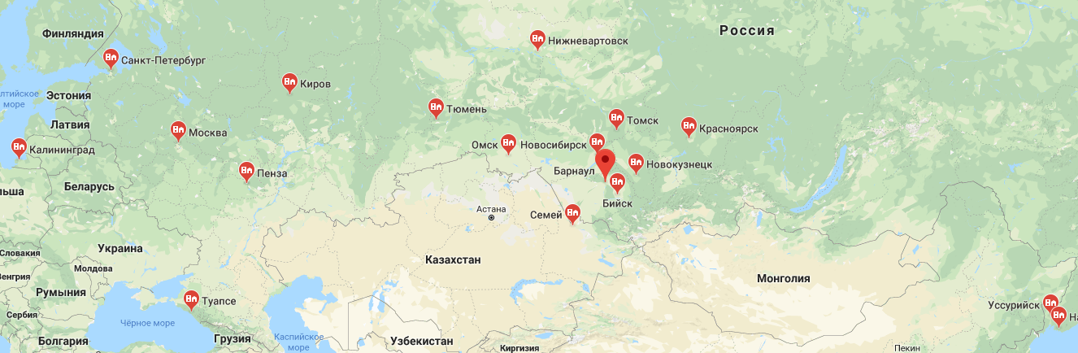
Трудоустройство выпускников
Наименование ООП | Количество выпускников с начала подготовки по ООП (всего)
19.03.01 Биотехнология | 454
19.03.02 Продукты питания из растительного сырья | 185
Итого по УГНС | 639
География трудоустройства

Slide 16
Сотрудничество с предприятиями
Основные базы практик:
ЗАО «Алтайвитамины»
ЗАО «Эвалар»
ООО «Бочкарёвский пивоваренный завод»
ОАО «Иткульский спиртзавод»
ЗАО «Алтайский бройлер»
ПАО «Бийский маслоэкстракционный завод»
а также еще более 10 предприятий малого бизнеса, предоставляющих места для прохождения практик студентам кафедры.
Договоры о стратегическом партнерстве:
ЗАО «Алтайвитамины»
ФГБУН ИПХЭТ СО РАН
ООО «Бочкарёвский пивоваренный завод»
ОАО «Иткульский спиртзавод»
МБУ «Бийский бизнес-инкубатор»
ЗАО «Алтайский бройлер»
ООО «Биотехнологии переработки облепихи»
ООО «КиТ»
ПАО «Бийский маслоэкстракционный завод»

Slide 17
Учебно-воспитательная работа на кафедре
Ежегодно кафедрой проводится большое количество мероприятий, относящихся к УВР
(2015 г – 8 мероприятий, 2016 г – 26 мероприятий, 2017 – 33 мероприятия), в том числе:
Муниципальные олимпиады по химии и биологии для школьников 10-11 классов | http://old.bti.secna.ru/news/listnews.php?npage=68&line=bti http://old.bti.secna.ru/news/listnews.php?npage=44&line=bti http://old.bti.secna.ru/news/listnews.php?npage=43&line=bti http://old.bti.secna.ru/news/listnews.php?npage=13&line=bti
Проведение научно-практических семинаров студентов, магистров | http://old.bti.secna.ru/news/listnews.php?npage=37&line=bti
Онлайн-конкурсы стенгазет среди групп, обучающихся на кафедре | http://old.bti.secna.ru/news/listnews.php?npage=66&line=bti http://old.bti.secna.ru/news/listnews.php?npage=42&line=bti
Организация и проведение региональной конференции «Проблемы, перспективы биотехнологии и биологических исследований» | http://old.bti.secna.ru/news/listnews.php?npage=66&line=bti http://old.bti.secna.ru/news/listnews.php?npage=42&line=bti http://old.bti.secna.ru/news/listnews.php?npage=11&line=bti
Участие в работе Всероссийского фестиваля науки NAUKA 0+ | http://old.bti.secna.ru/news/listnews.php?npage=44&line=bti http://нашбийск.рф/obshhestvo/altajskij-kraj-vnov-prisoedinitsya-k-vserossijskomu-festivalyu-nauki-nauka-0.html
Проведение научно-популярных лекций | http://old.bti.secna.ru/ads.shtml
Проведение мероприятия, посвященного дню Великой Победы, «Живая память» | http://old.bti.secna.ru/news/listnews.php?npage=23&line=bti http://www.bti.secna.ru/news/prazdnik-pobedy-na-kafedre-biotehnologii/
Конкурс эссе для учащихся школ | http://old.bti.secna.ru/news/listnews.php?npage=25&line=bti
Посвящение первокурсников в химики | http://old.bti.secna.ru/news/listnews.php?npage=30&line=bti http://www.bti.secna.ru/news/prestuplenie-i-nakazanie-na-kafedre-biotehnologii/
«Зеленая неделя» на кафедре биотехнологии | http://www.bti.secna.ru/news/zelenaya-nedelya-na-kafedre-biotehnologii/

Slide 18
Подготовка кадров высшей квалификации
Кафедра биотехнологии на 90 % укомплектована выпускниками кафедры.
30 выпускников кафедры защитили кандидатские диссертации (по техническим, химическим, биологическим, сельскохозяйственным наукам), защищена
1 докторская диссертация. 7 выпускников в настоящее время являются аспирантами или соискателями.
Кандидатские диссертации, защищенные за последние 4 года
Шестернин В.И. «Разработка технологии натуральных красных вин и винных напитков из ранних сортов винограда, культивируемого в Алтайском крае»: диссертация на соискание ученой степени кандидата технических наук по спец. 05.18.01 – Технология обработки, хранения и переработки злаковых, бобовых культур, крупяных продуктов, плодоовощной продукции и виноградарства Д 220.037.03 при ФГБОУ ВО «Красноярский государственный аграрный университет» (2015 г.);
Зинцова Ю.С. «Разработка технологии производства ферментированного напитка на основе плодово-ягодного сырья Алтайского края и поликультуры Orizamyces indici»: диссертация на соискание ученой степени кандидата технических наук по спец. 05.18.01 – Технология обработки, хранения и переработки злаковых, бобовых культур, крупяных продуктов, плодоовощной продукции и виноградарства Д 220.037.03 при ФГБОУ ВО «Красноярский государственный аграрный университет» (2016 г.);
Сысоев А.В. «Синтез и некоторые свойства азометиновых производных тетразолов и тетразинов» диссертация на соискание ученой степени кандидата химических наук по спец. 02.00.03 «Органическая химия» Д 212.269.04 при ФГАОУ ВО «Национальный исследовательский Томский политехнический университет» (2016 г.).
Апарнева М.А. «Научное обоснование и разработка технологии винных напитков типа кагор, получаемых из районированных в алтайском крае сортов винограда». Специальность 05.18.01 – Технология обработки, хранения и переработки злаковых, бобовых культур, крупяных продуктов, плодоовощной продукции и виноградарства. Место и год защиты: Кубанский государственный технологический университет, 2018 г
Минаков Д.В. «Влияние эколого-биохимических параметров биоконверсии растительного сырья на выход биомассы плодовых тел ксилотрофных базидиомицетов». Специальность 03.02.08 – Экология (биология). Место и год защиты: Национальный исследовательский Томский государственный университет, 2018 г (сентябрь 2018 г.).
Бахолдина Л.А. «Сложные эфиры феруловой кислоты: выделение, новые подходы к синтезу и оценка биологической активности». Специальность 02.00.03 – Органическая химия. Место и год защиты: Национальный исследовательский Томский политехнический университет, 2018 г (декабрь 2018 г.).

Slide 19

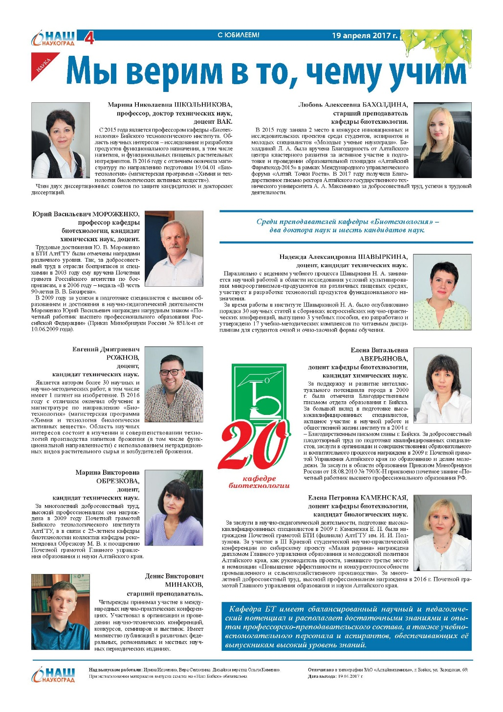
Юбилей кафедры «Биотехнология»
http://нашбийск.рф/naukograd/yubilej-kafedry-biotehnologii-bti-20-let-sozdavaya-budushhee.html

